Slide 1
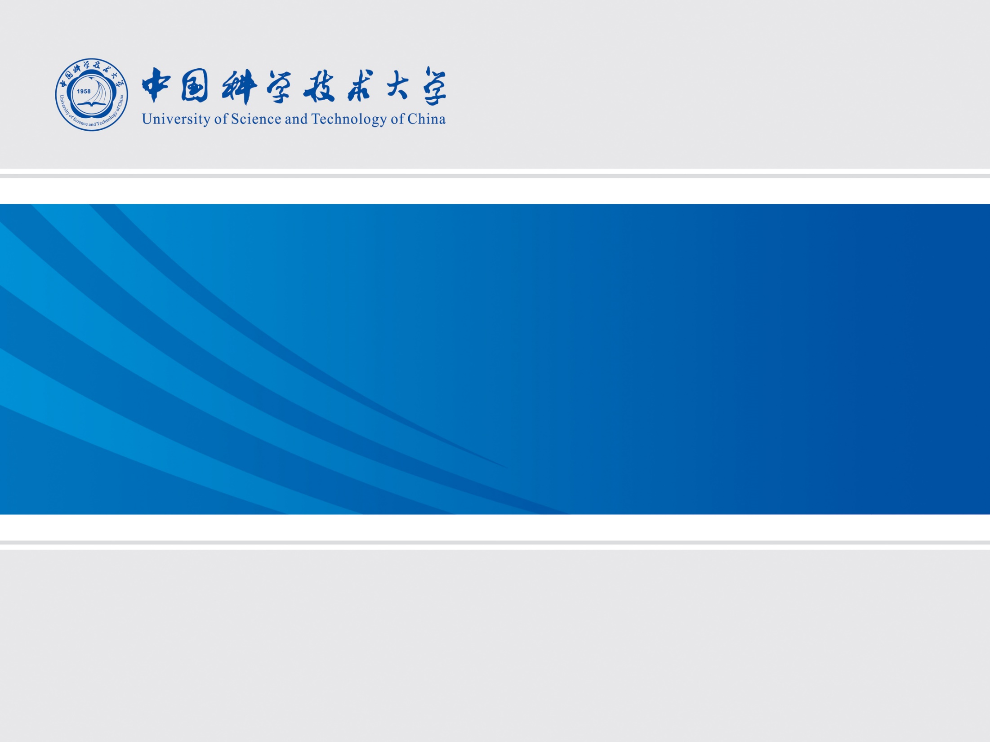
线圈优化
2025年09月23日
叶昌庆

Slide 2
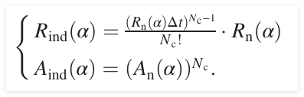
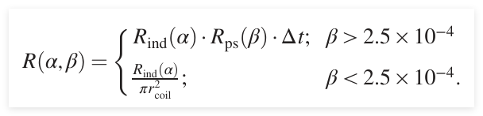
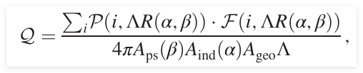
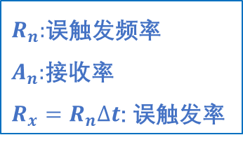


线圈探测灵敏度
多层线圈误触发率和接收率
单位面积误触发率（目前考虑纯线圈阵列，针对低速如1e-5c 的磁单极子）
灵敏度
整理之后
$$Q=\frac{g\left(ΛR\left(α,β\right)\right)}{{{4πA}_{ind}A}_{geo}Λ}=\frac{g\left(Λ\frac{{\left(R_{n}∆t\right)}^{N_{c}}}{π{r_{coil}}^{2}N_{c}!∆t}\right)}{4πA_{geo}Λ{A_{n}}^{N_{c}}}=\frac{g\left(Λ\frac{{R_{x}}^{N_{c}}}{π{r_{coil}}^{2}N_{c}!∆t}\right)}{4\tan^{−1}{\frac{r_{coil}}{H}}Λ{A_{n}}^{N_{c}}}=\frac{g\left(Λ\frac{{FPR}^{N_{c}}}{π{r_{coil}}^{2}N_{c}!∆t}\right)}{4\tan^{−1}{\frac{r_{coil}}{H}}Λ{\left(1−FNR\right)}^{N_{c}}}$$
$R_{n}:$误触发频率
$A_{n}:$接收率
$R_{x}=R_{n}∆t$: 误触发率
 | 预测 = 1 | 预测 = 0
真实 = 1 | TP | FN
真实 = 0 | FP | TN
$$R_{x}=\frac{FP}{FP+TN}≡FPR$$
$$A_{n}=\frac{TP}{TP+FN}≡1−FNR$$

Slide 3
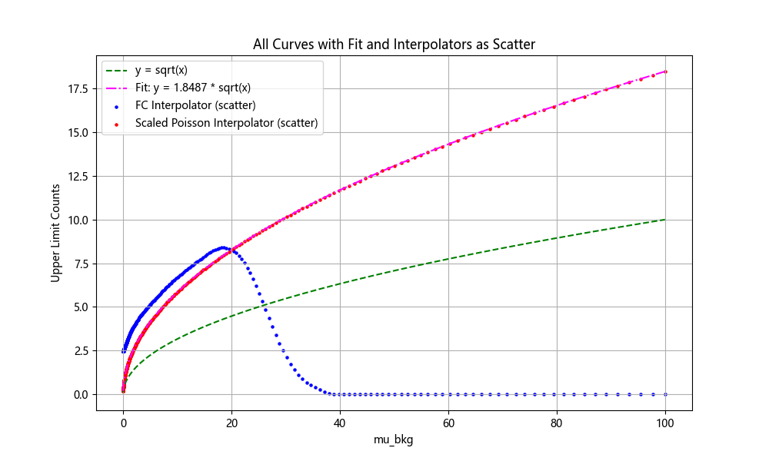
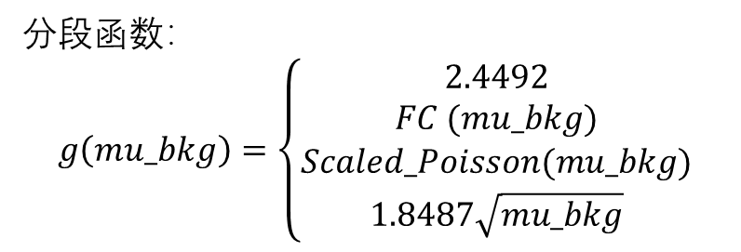
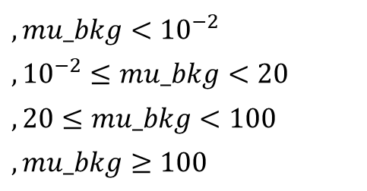
相关函数
可能存在错误
分段函数：
$$g\left(mu_bkg\right)=\left\{\begin{aligned}2.4492 \\ FC (mu_bkg) \\ Scaled_Poisson(mu_bkg) \\ 1.8487\sqrt{mu_bkg}\end{aligned}\right.$$
$$, mu_bkg<{10}^{−2}$$
$$,{10}^{−2}≤mu_bkg<20$$
$$,20≤mu_bkg<100$$
$$,mu_bkg≥100$$

Slide 4
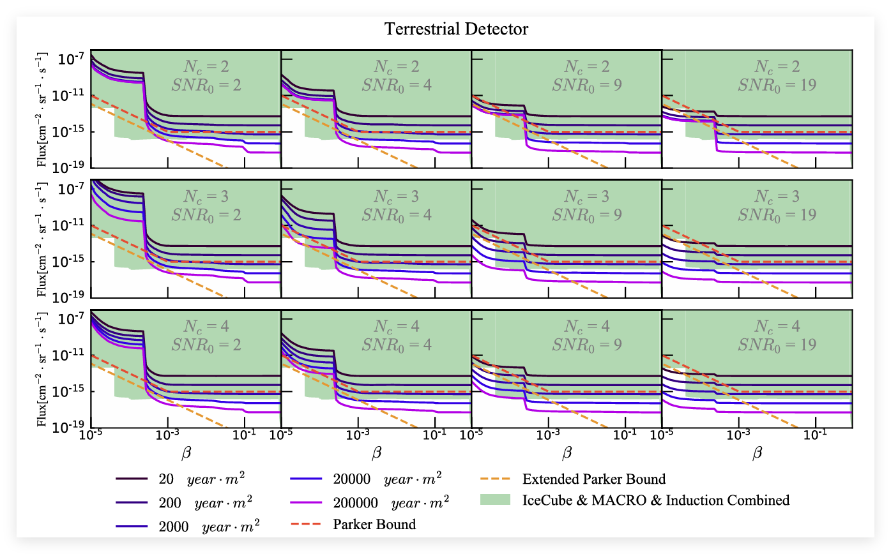
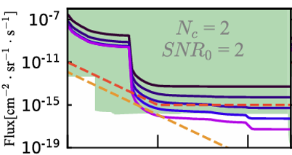
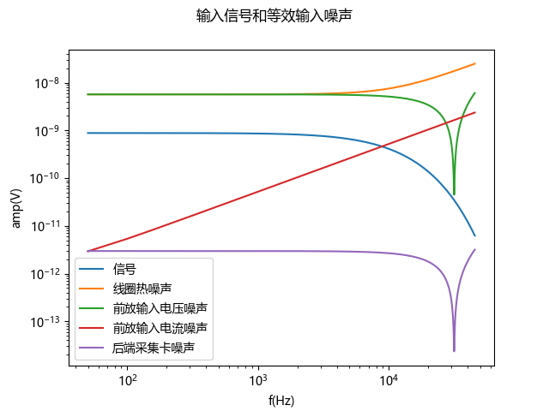
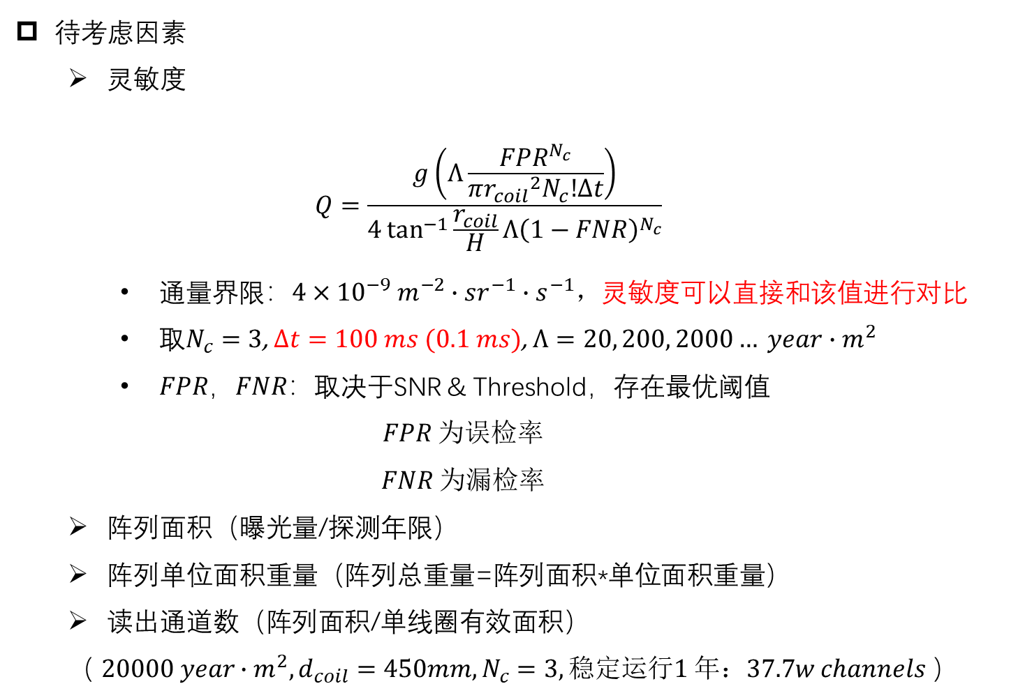
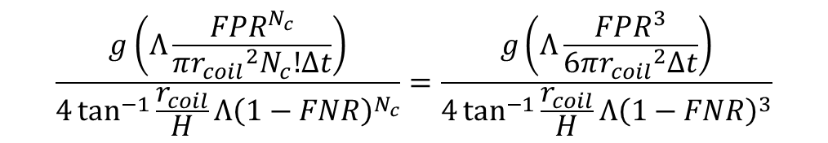
多目标优化
待考虑因素
  灵敏度
  $$Q=\frac{g\left(Λ\frac{{FPR}^{N_{c}}}{π{r_{coil}}^{2}N_{c}!∆t}\right)}{4\tan^{−1}{\frac{r_{coil}}{H}}Λ{\left(1−FNR\right)}^{N_{c}}}$$
    通量界限：$4×{10}^{−9} m^{−2}∙{sr}^{−1}∙s^{−1}，$灵敏度可以直接和该值进行对比
    取$N_{c}=3$, $∆t=100 ms (0.1 ms)$, $Λ=20, 200, 2000… year∙m^{2}$
    $FPR$，$FNR$：取决于SNR & Threshold，存在最优阈值
    $$FPR 为误检率$$
    $$FNR 为漏检率$$
  阵列面积（曝光量/探测年限）
  阵列单位面积重量（阵列总重量=阵列面积*单位面积重量）
  读出通道数（阵列面积/单线圈有效面积）
  （ $20000 year∙m^{2}, d_{coil}=450mm, N_{c}=3, 稳定运行1 年：37.7w channels$）
此处的SNR为SNR0，即只考虑线圈热噪声的信噪比，实际信噪比应该略低于此结果，之后会使用考虑全部噪声的SNR
注：Rdc~20Ω，线圈热噪声和运放噪声，数值基本相同
$$\frac{g\left(Λ\frac{{FPR}^{N_{c}}}{π{r_{coil}}^{2}N_{c}!∆t}\right)}{4\tan^{−1}{\frac{r_{coil}}{H}}Λ{\left(1−FNR\right)}^{N_{c}}}=\frac{g\left(Λ\frac{{FPR}^{3}}{6π{r_{coil}}^{2}∆t}\right)}{4\tan^{−1}{\frac{r_{coil}}{H}}Λ{\left(1−FNR\right)}^{3}}$$

Slide 5
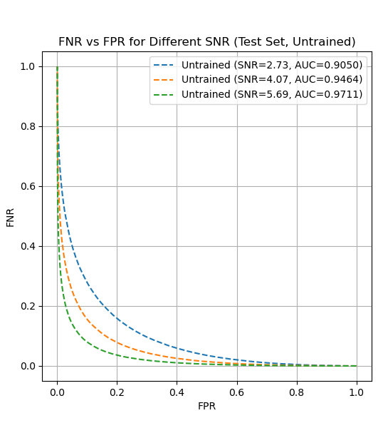
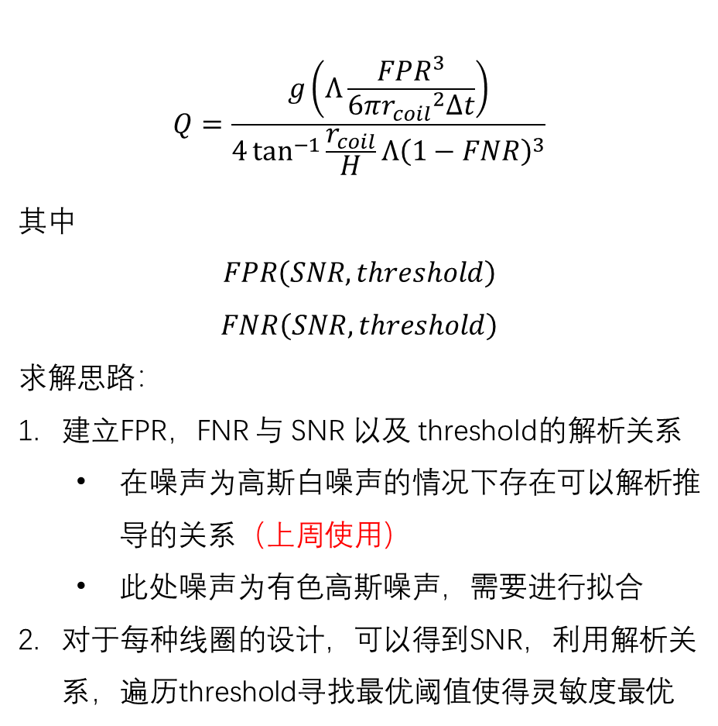
最优阈值
$$Q=\frac{g\left(Λ\frac{{FPR}^{3}}{6π{r_{coil}}^{2}∆t}\right)}{4\tan^{−1}{\frac{r_{coil}}{H}}Λ{\left(1−FNR\right)}^{3}}$$
其中
$$FPR\left(SNR, threshold\right)$$
$$FNR\left(SNR, threshold\right)$$
求解思路：
建立FPR，FNR 与 SNR 以及 threshold的解析关系
  在噪声为高斯白噪声的情况下存在可以解析推导的关系（上周使用）
  此处噪声为有色高斯噪声，需要进行拟合
对于每种线圈的设计，可以得到SNR，利用解析关系，遍历threshold寻找最优阈值使得灵敏度最优

Slide 6
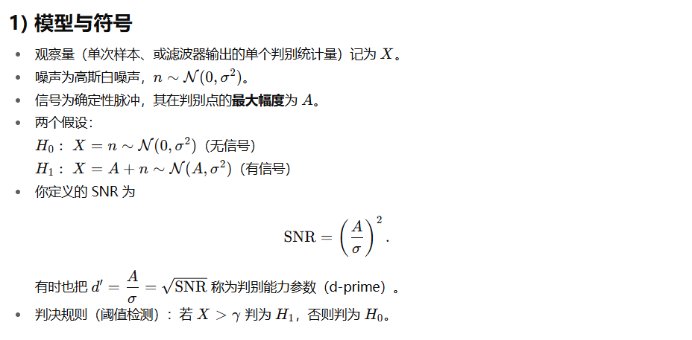
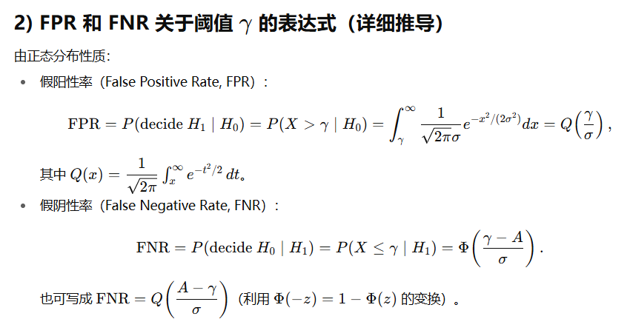
推导——高斯白噪声

Slide 7
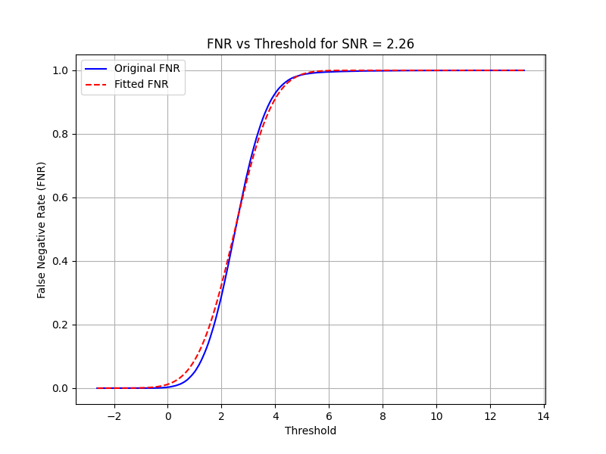
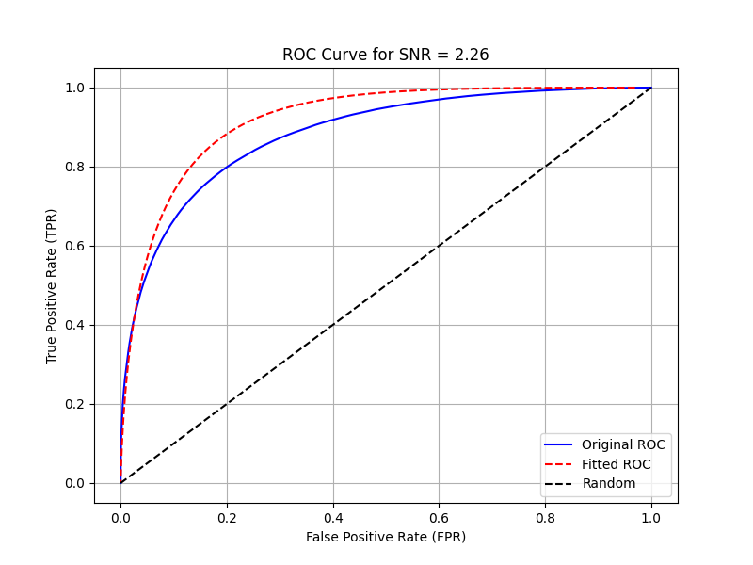
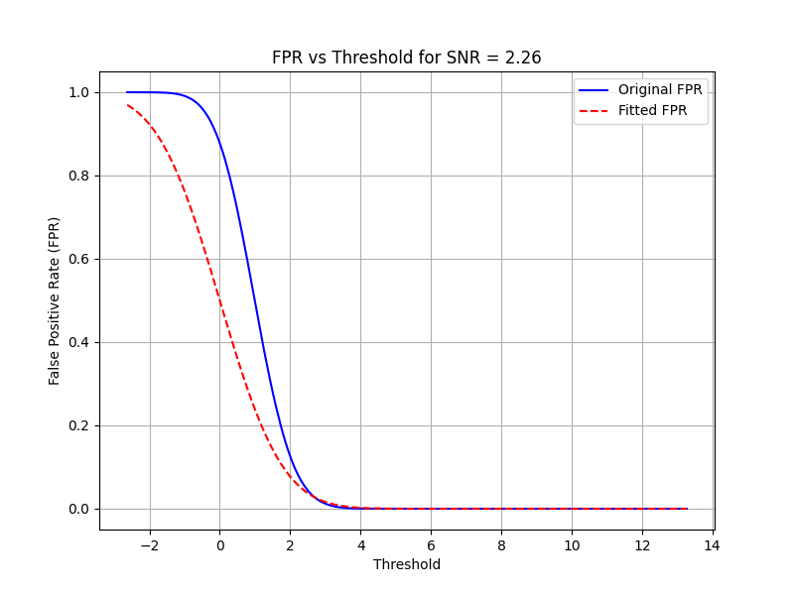
使用实验数据拟合失败

Slide 8
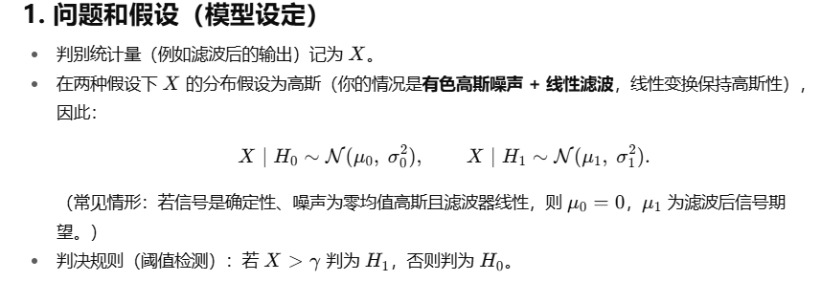
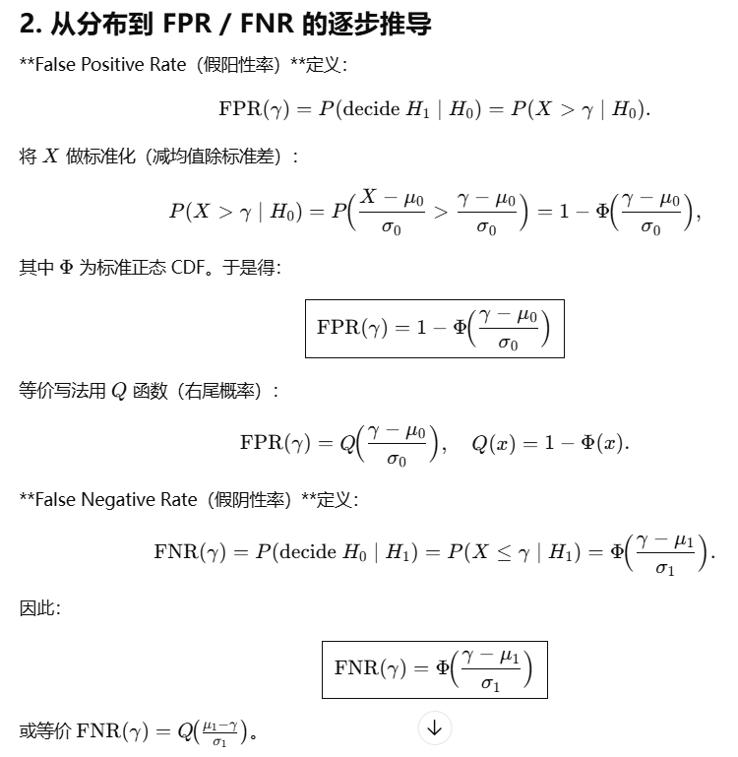
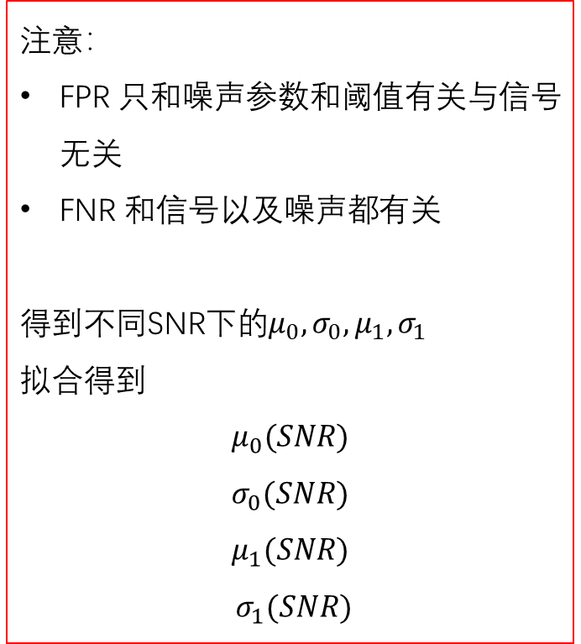
推导——有色高斯噪声
注意：
FPR 只和噪声参数和阈值有关与信号无关
FNR 和信号以及噪声都有关
得到不同SNR下的$μ_{0}, σ_{0},μ_{1}, σ_{1}$
拟合得到
$$μ_{0}(SNR)$$
$$σ_{0}(SNR)$$
$$μ_{1}(SNR)$$
$$σ_{1}(SNR)$$

Slide 9
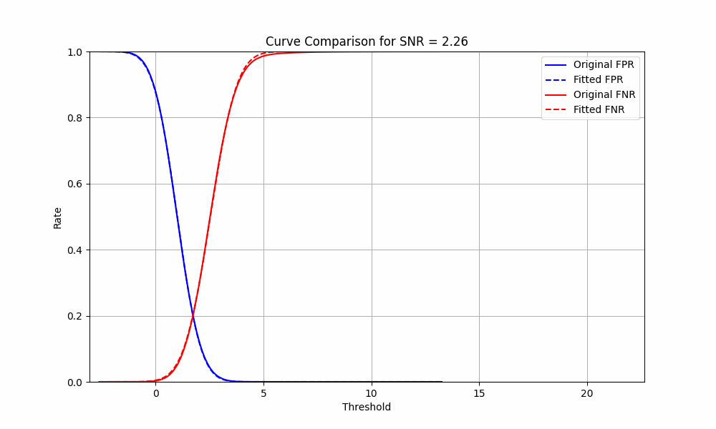
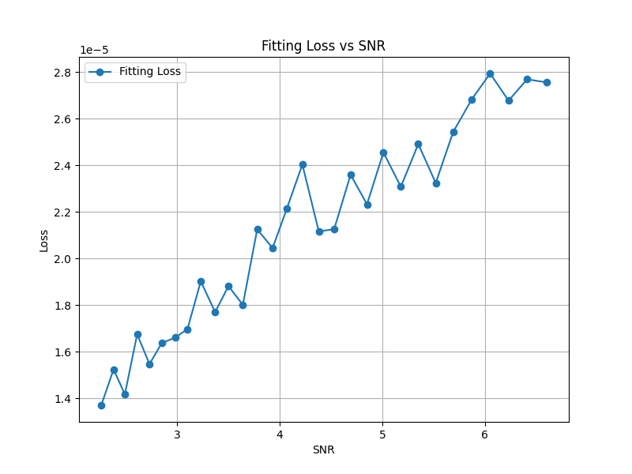

$$μ_{0}, σ_{0},μ_{1}, σ_{1}$$
Notes:
Loss

Slide 10
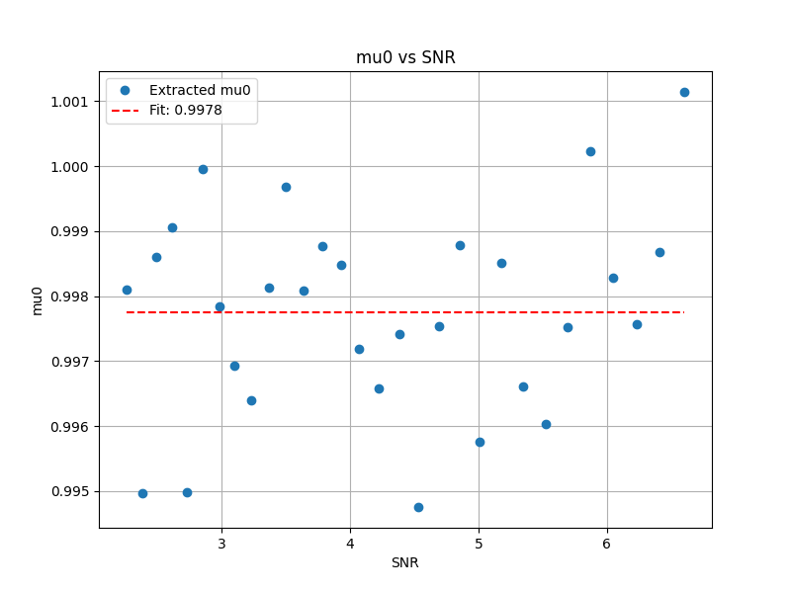
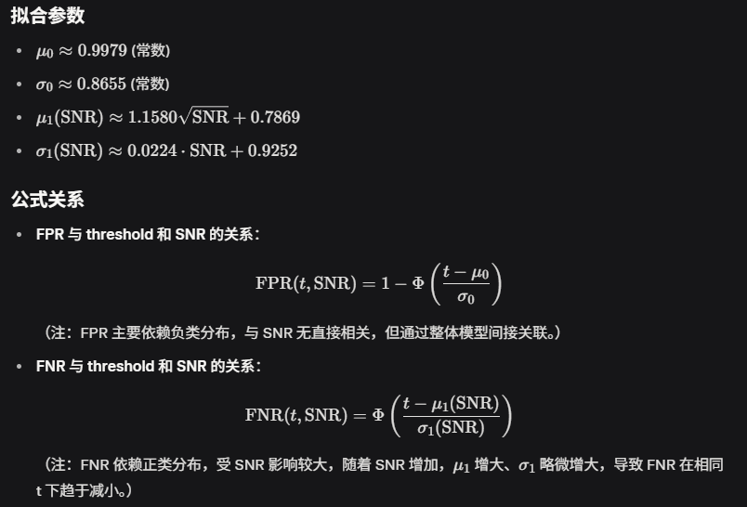
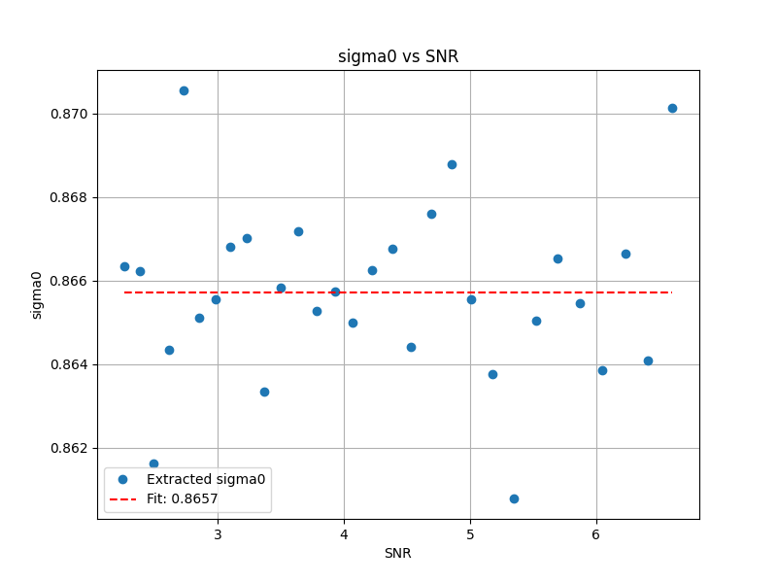
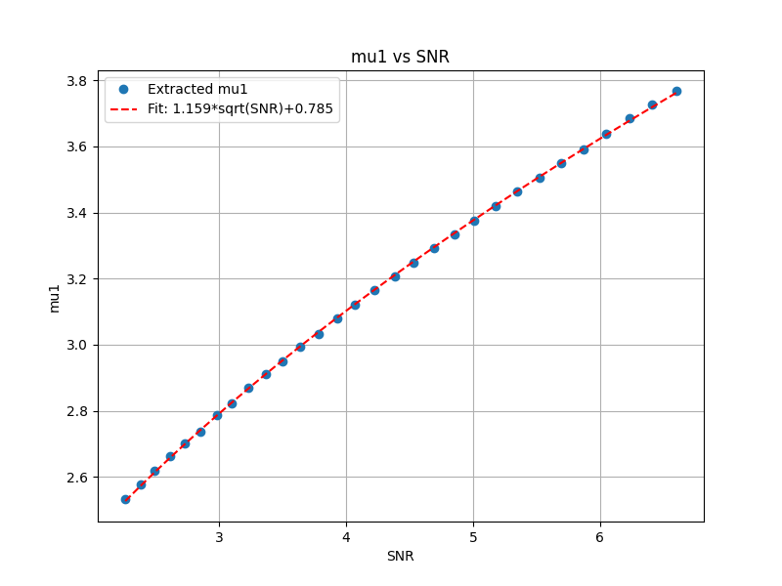
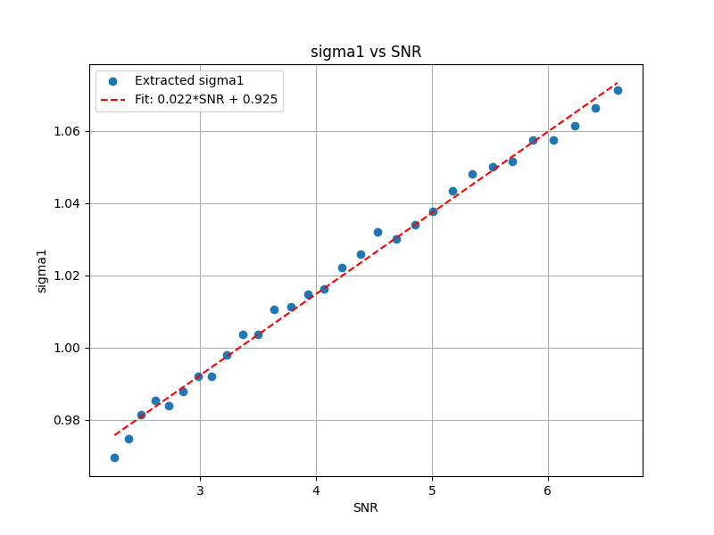

拟合$μ_{0}, σ_{0},μ_{1}, σ_{1}$vs SNR

Slide 11

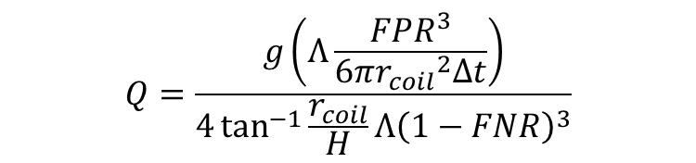
优化流程
$$Q=\frac{g\left(Λ\frac{{FPR}^{3}}{6π{r_{coil}}^{2}∆t}\right)}{4\tan^{−1}{\frac{r_{coil}}{H}}Λ{\left(1−FNR\right)}^{3}}$$
$$FPR\left(SNR, threshold\right)$$
$$FNR\left(SNR, threshold\right)$$

Slide 12
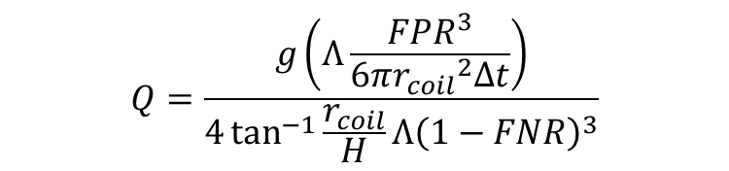
优化流程
$$Q=\frac{g\left(Λ\frac{{FPR}^{3}}{6π{r_{coil}}^{2}∆t}\right)}{4\tan^{−1}{\frac{r_{coil}}{H}}Λ{\left(1−FNR\right)}^{3}}$$
两种优化流程
曝光量是常数
曝光量不是常数，灵敏度为“常数”
曝光量是常数
曝光量不是常数

Slide 13
思路
Air-core coil
  Solid-wire air-core coil
  Litz-wire air-core coil
Ferrite-core coil
  Solid-wire ferrite-core coil
  Litz-wire ferrite-core coil

Slide 14
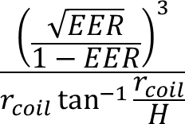
多目标优化
灵敏度Q 和质量W 双目标优化
  线圈参数
    线圈内径
    线径
    每层匝数
    层数
  得到交流电阻（Comsol）
  求得信噪比SNR，再得到FPR，得到Q
  得到W
多目标优化：Pareto 优化，计算得到Pareto 前沿
  NSGA-Ⅱ算法，不断用遗传操作（选择、交叉、变异）产生新的候选解，并通过 Pareto排序 + 拥挤度距离来筛选出更优的解，直到满足终止条件
  Comsol 是黑盒且昂贵，迭代不现实，使用代理模型
    用Comsol 完成初始采样
    利用采样数据构建代理模型（神经网络）
    在代理上运行优化算法，找到最优参数
    用真实Comsol 验证
    如果代理误差大，用这些点重新训练代理，迭代
Example
解A：Q=1，W=1
解B：Q=2，W=0.5
解C：Q=0.5，W=2
仍然耗费过多时长

Slide 15
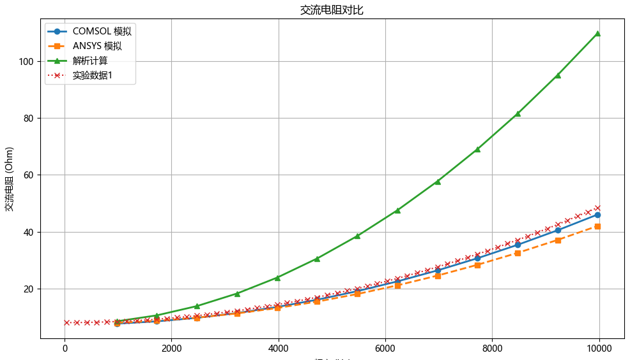
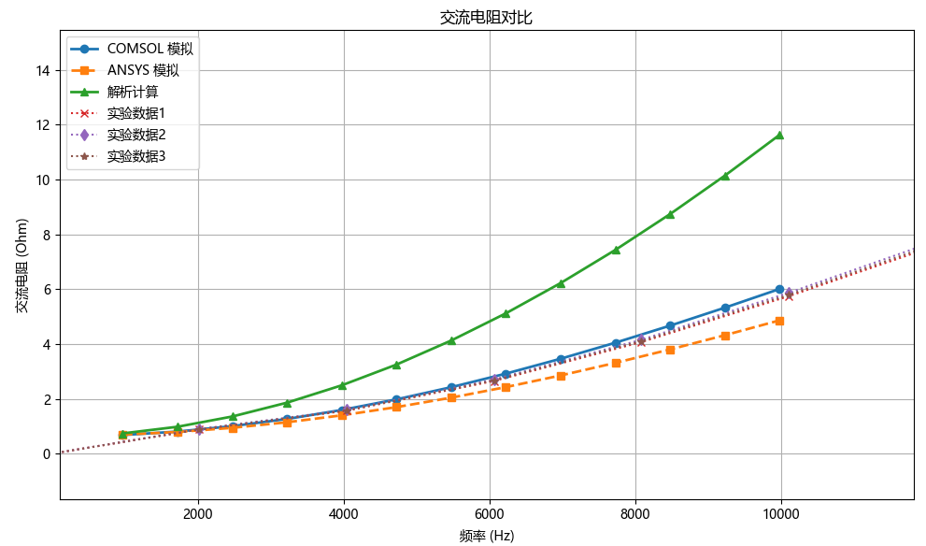
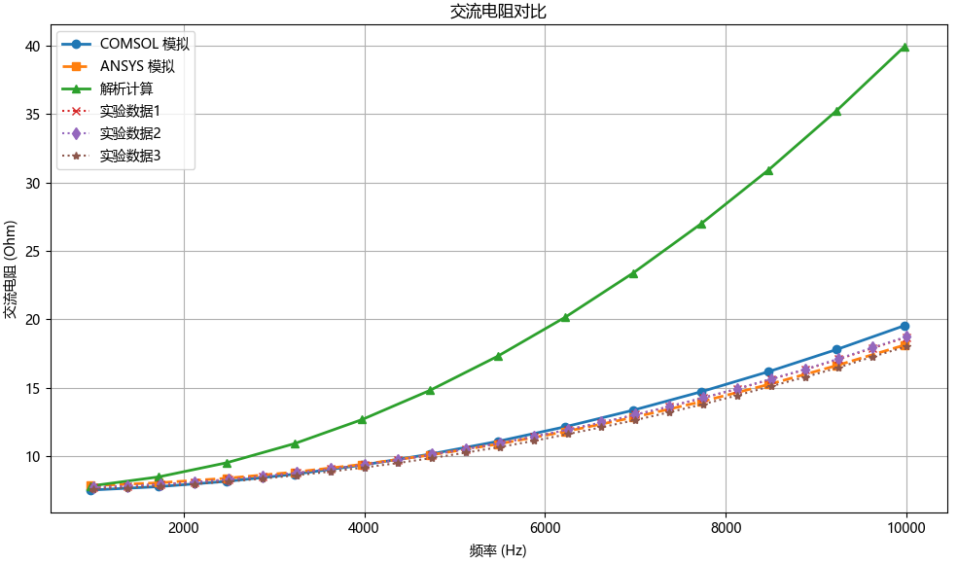
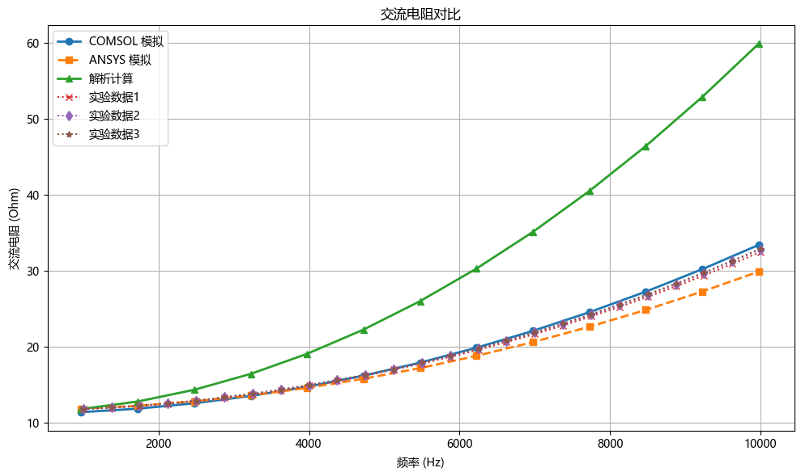
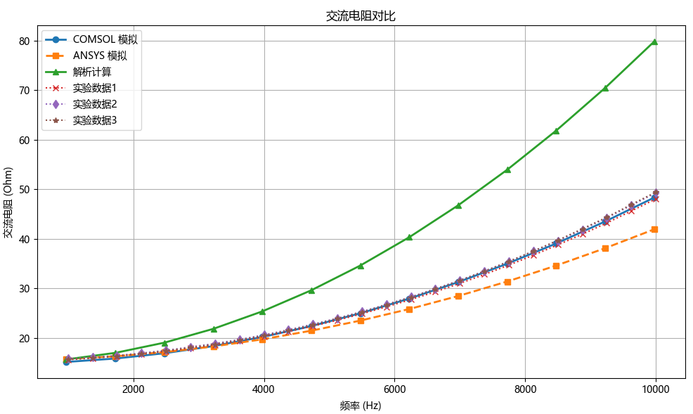
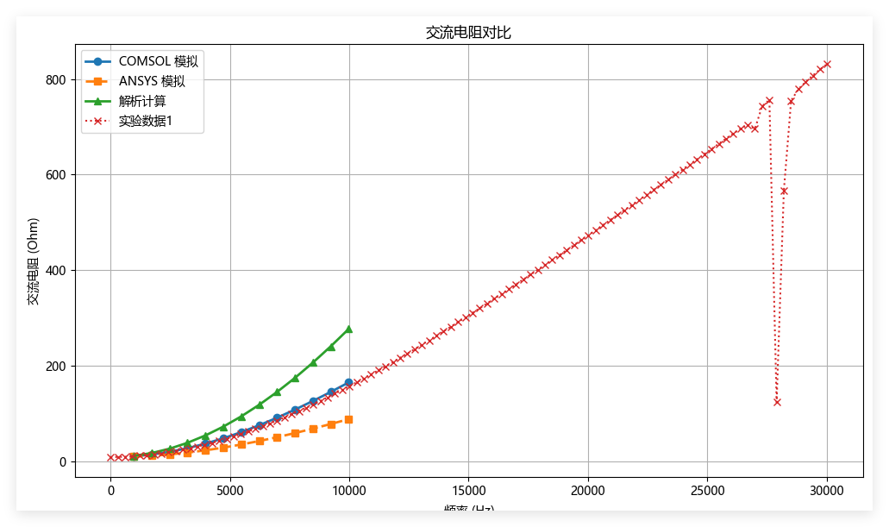
交流电阻计算结果
在仿真结果和实测结果符合较好的线圈中，交流电阻的公式计算结果始终偏大
使用交流电阻的计算结果进行优化，最后使用Comsol 进行验证，预计能得到更优的结果

Slide 16
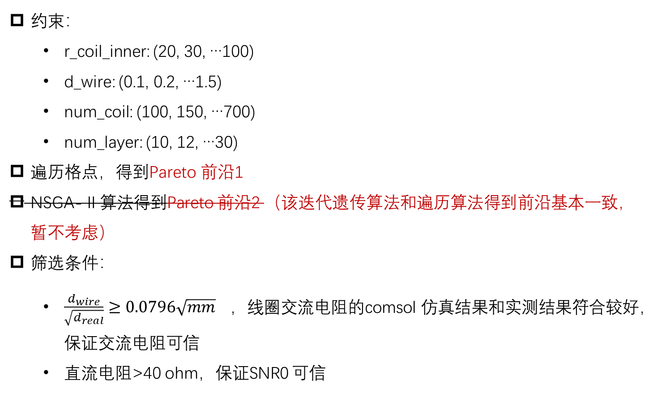
相关参数
约束：
  r_coil_inner: (20, 30, …100)
  d_wire: (0.1, 0.2, …1.5)
  num_coil: (100, 150, …700)
  num_layer: (10, 12, …30)
遍历格点，得到Pareto 前沿1
NSGA-Ⅱ算法得到Pareto 前沿2 （该迭代遗传算法和遍历算法得到前沿基本一致，暂不考虑）
筛选条件：
  $\frac{d_{wire}}{\sqrt{d_{real}}}≥0.0796\sqrt{mm}$，线圈交流电阻的comsol 仿真结果和实测结果符合较好，保证交流电阻可信
  直流电阻>40 ohm，保证SNR0 可信

Slide 17
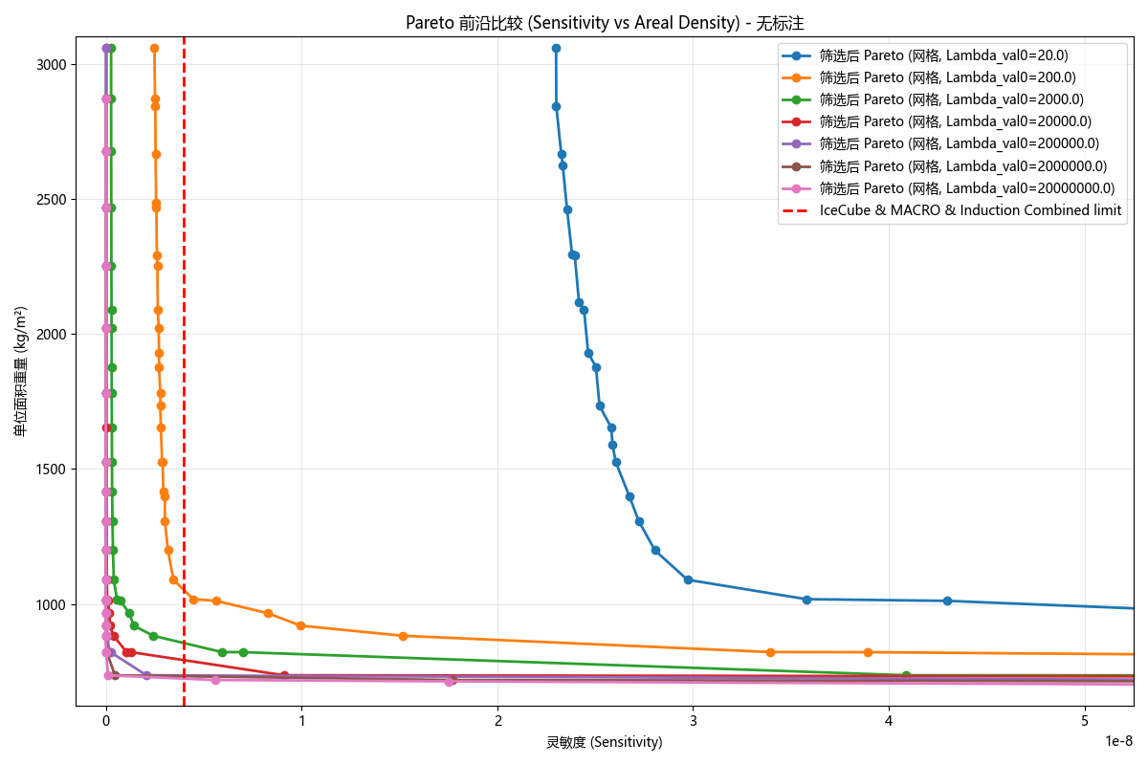
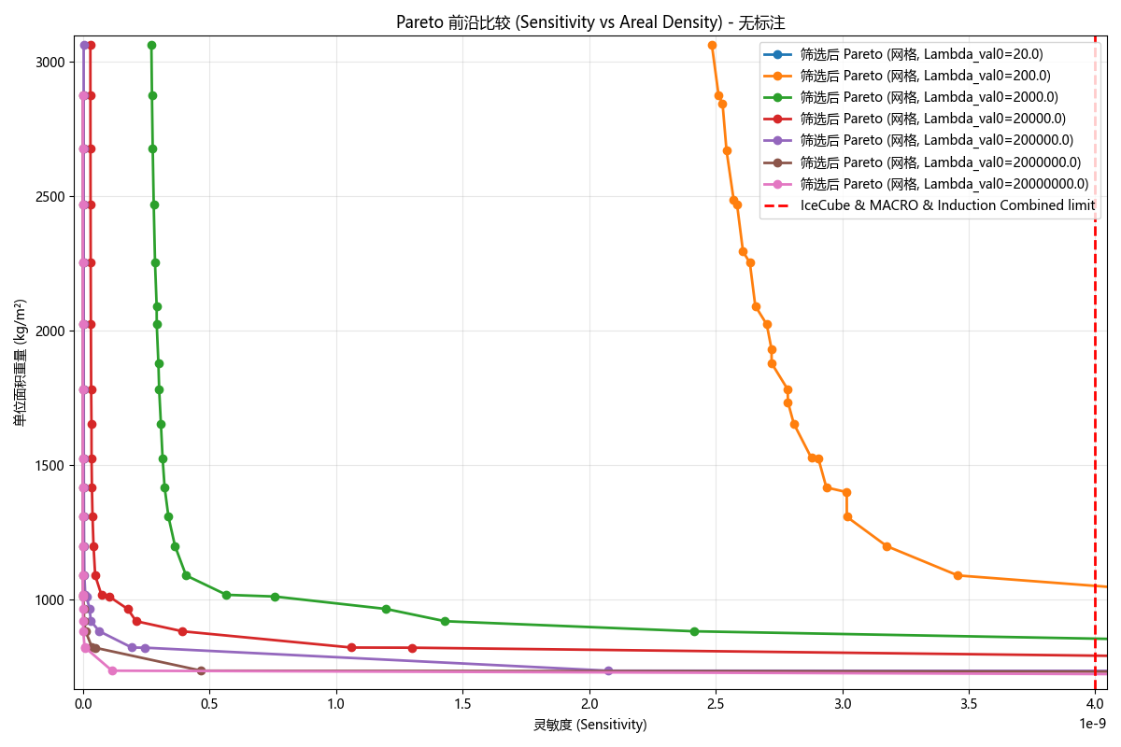
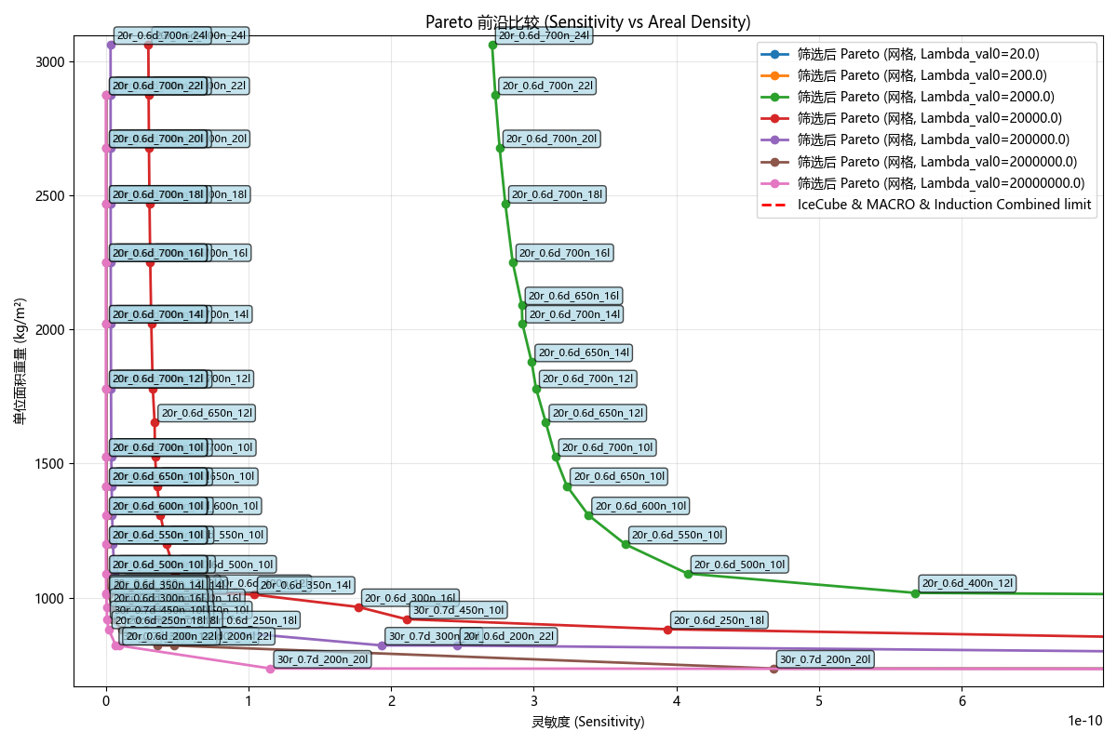
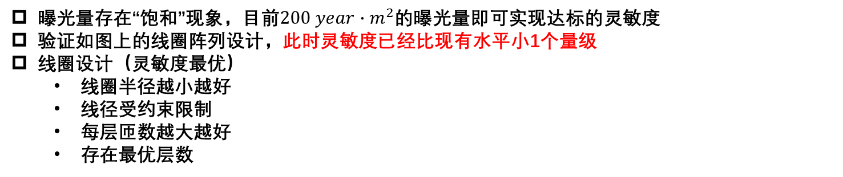
结果
验证点
曝光量存在“饱和”现象，目前$200 year∙m^{2}$的曝光量即可实现达标的灵敏度
验证如图上的线圈阵列设计，此时灵敏度已经比现有水平小1个量级
线圈设计（灵敏度最优）
  线圈半径越小越好
  线径受约束限制
  每层匝数越大越好
  存在最优层数
具体的线圈设计选择依赖物理目标
若无具体要求，一般选择距离原点最近的位置（归一化）

Slide 18
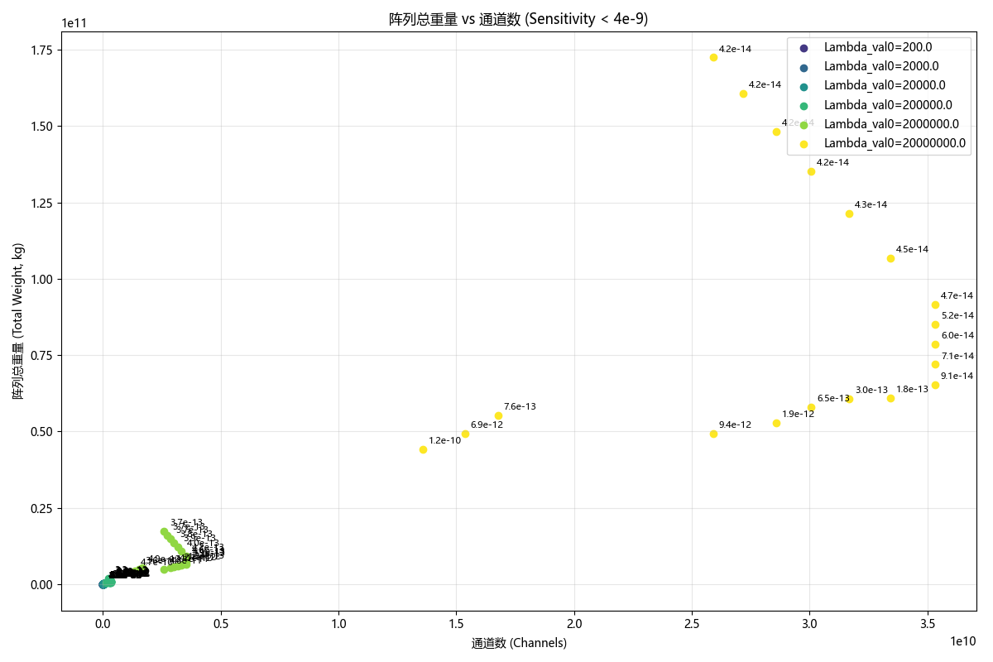
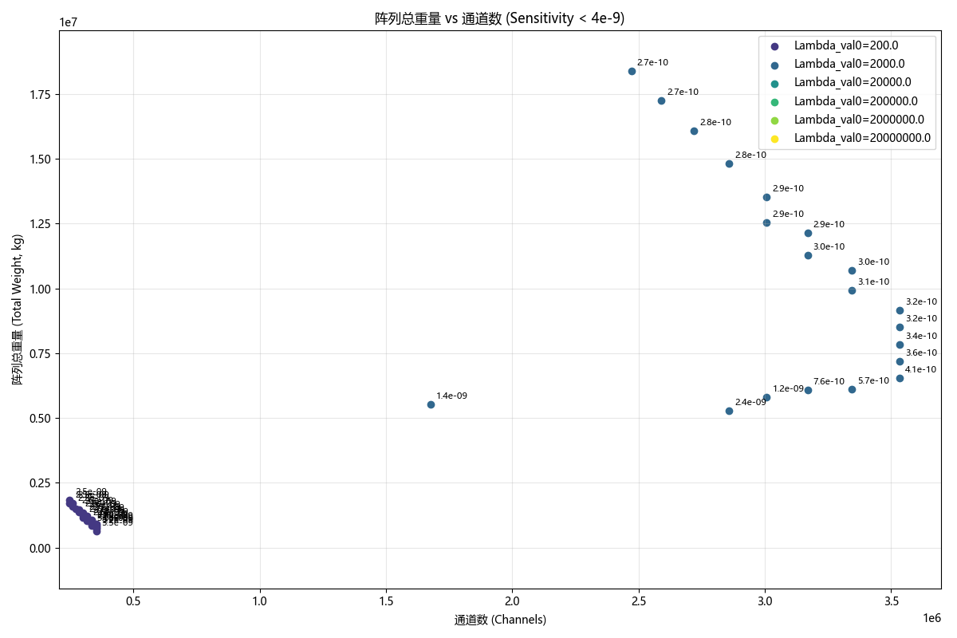
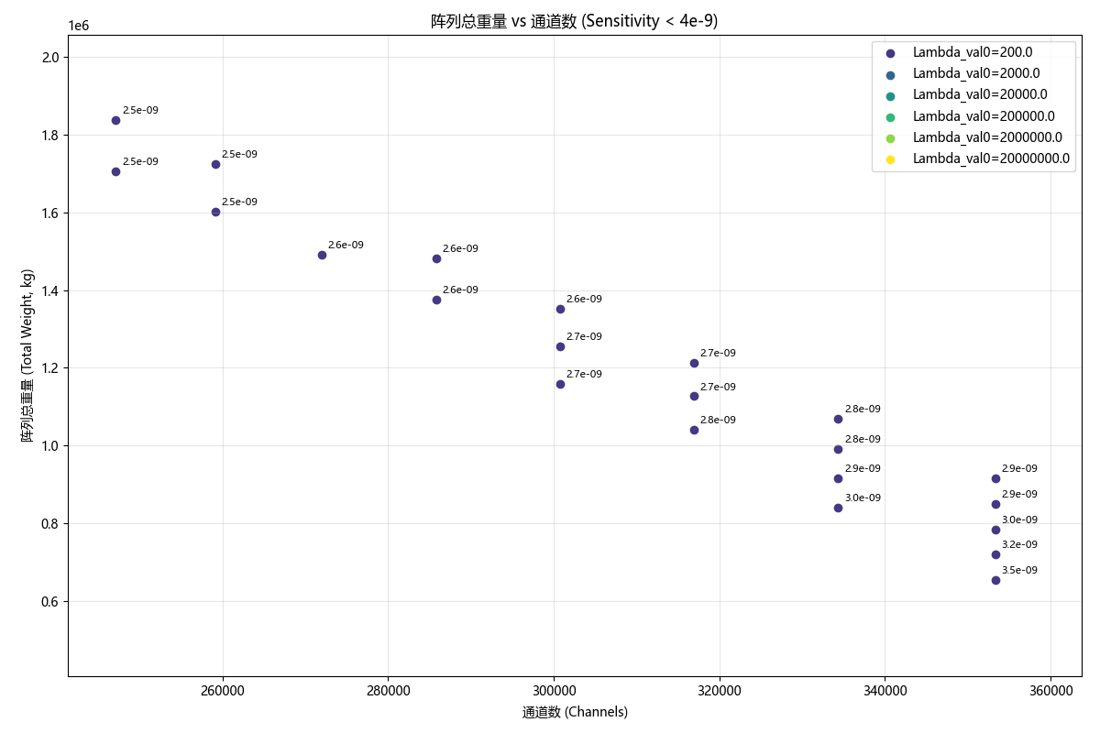
结果
验证点

Slide 19
验证
Comsol 验证
实测验证

Slide 20
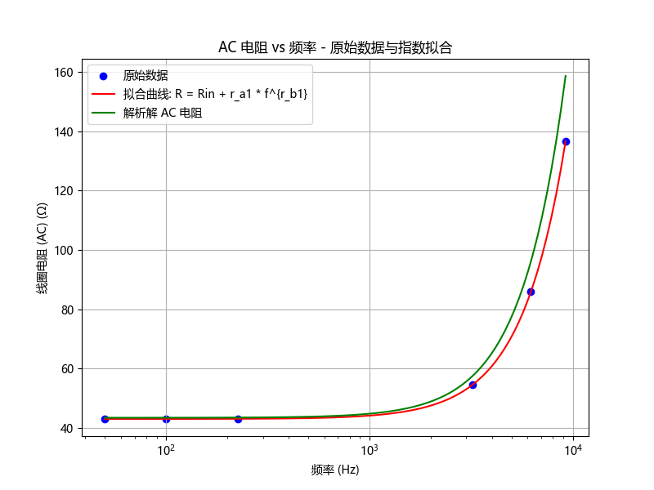


Comsol 验证
验证点：
 | Lambda_val0 | r_coil_inner_mm | d_wire_mm | num_coil | num_layer | Height_mm | Weight_kg | Rdc_Ohm | SNR
优化结果 | 2000 | 20 | 0.6 | 500 | 10 | 3.25E+02 | 1.85E+00 | 4.34E+01 | 1.52E+01
验证 | 2000 | 20 | 0.6 | 500 | 10 | 3.25E+02 | 1.82E+00 | 4.30E+01 | 1.65E+01
约束条件：
$$\frac{d_{wire}}{\sqrt{d_{real}}}=0.125\sqrt{mm}>0.0796\sqrt{mm}$$
优化过程中使用的是交流电阻的公式解（偏高），预期Comsol 仿真得到的信噪比会略高于优化结果中的信噪比
所有结果均符合预期，Comsol验证通过

Slide 21
思路
Air-core coil
  Solid-wire air-core coil
  Litz-wire air-core coil
Ferrite-core coil
  Solid-wire ferrite-core coil
  Litz-wire ferrite-core coil

Slide 22

多目标优化
灵敏度Q 和单位面积质量 双目标优化
  线圈参数
    线圈内径
    每匝股数
    每层匝数
    层数
  得到交流电阻（理论公式）
  求得信噪比SNR
  再得到最优阈值，得到最低灵敏度
  得到单位面积重量
约束：
  r_coil_inner: (20, 40, …100)
  ns: (10, 12, 15…)
  num_coil: (100, 150, …700)
  num_layer: (10, 12, …30)
筛选条件：
  直流电阻>40 ohm

Slide 23




结果
曝光量存在“饱和”现象，目前$200 year∙m^{2}$的曝光量即可实现达标的灵敏度
Litz 线线圈优化之后能达到更优的结果
线圈设计（灵敏度最优）
  存在最优线圈内径
  Litz线股数越大越好
  存在最优每层匝数
  层数越大越好
 | Sensitivity | Areal_Density_kg/m2
Soild wire | 3.46E-09 | 1089.625942
Litz wire | 3.28E-09 | 904.7787

Slide 24


结果

Slide 25
验证
实测验证

Slide 26
思路
Air-core coil
  Solid-wire air-core coil
  Litz-wire air-core coil
Ferrite-core coil
  Solid-wire ferrite-core coil
  Litz-wire ferrite-core coil
磁芯线圈的交流电阻依赖comsol 仿真

Slide 27


结果汇总

Slide 28

结果汇总

Slide 29

结果汇总

Slide 30
复用读出
2025年09月23日
叶昌庆

Slide 31
读出方案
方案一：运放+ADC
方案二：磁力仪读出
复用读出的意义：
小半径线圈表现出更优的灵敏度和更小的质量密度，可以得到更小的阵列灵敏度和更小阵列总质量
主要矛盾是为了达到阵列有效面积，由于使用了小半径线圈读出通道的数目巨大，考虑使用复用读出的方式

Slide 32

方案一
单通道采样率要求：~1MHz
采用x通道并联
ADC 采样率：~xMHz
采用多片4选1多路复用器 ADG704
  导通电阻2.5Ω
  -3dB 带宽 > 200MHz
要求开关切换+稳定时间<1000/x ns
t_{on}=20ns
t_{off}=13ns
t_{settle}取决于ADC的输入电容等~10ns
Break-Before-Make Time Delay=8ns
$$\frac{1000}{x}>20+13+10+8$$
$$x<19.6$$
通过高速开关实现并转串，各个通道不会互相影响
读出复用，无任何影响

Slide 33
方案二
各个通道依次接入磁力计进行读出（高频切换）
开关切换瞬间I₀不发生突变
使用瞬态仿真工具，模拟开关切换瞬间

Slide 34



仿真
理想压控开关，导通电压为1V
代码仿真结果

Slide 35


仿真
输出电流波形畸变严重

Slide 36
改进思路
磁力仪的成本限制：屏蔽筒，激光器，电压采集系统
在屏蔽筒内放入4个气泡室
将1路输入探测光经由分光镜分成4路
4路探测光分别接入4个PD 转化为电压信号，并放大
将4路电压信号经由高速开关选通，由1路采集通道进行读出

Slide 37
To do
Induction Coil Optimization
Sensitivity optimization algorithm
  Further study
  Validation
Multi-channel parallel readout: principle and implementation
  Scenario 1: Concept validated, awaiting hardware test
  Scenario 2: Concept under study
Thermal Noise Test of Core Coils
New shielding box under fabrication

